Slide 1
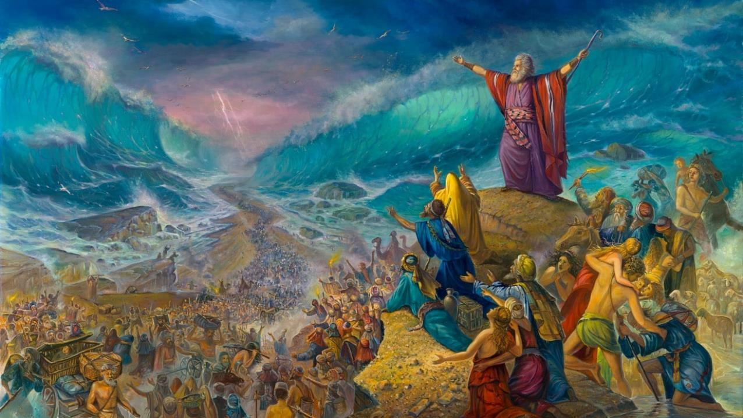
DURCHS
SCHILFMEER
Lektion 6, Sabbat, 9. August 2025

Slide 2
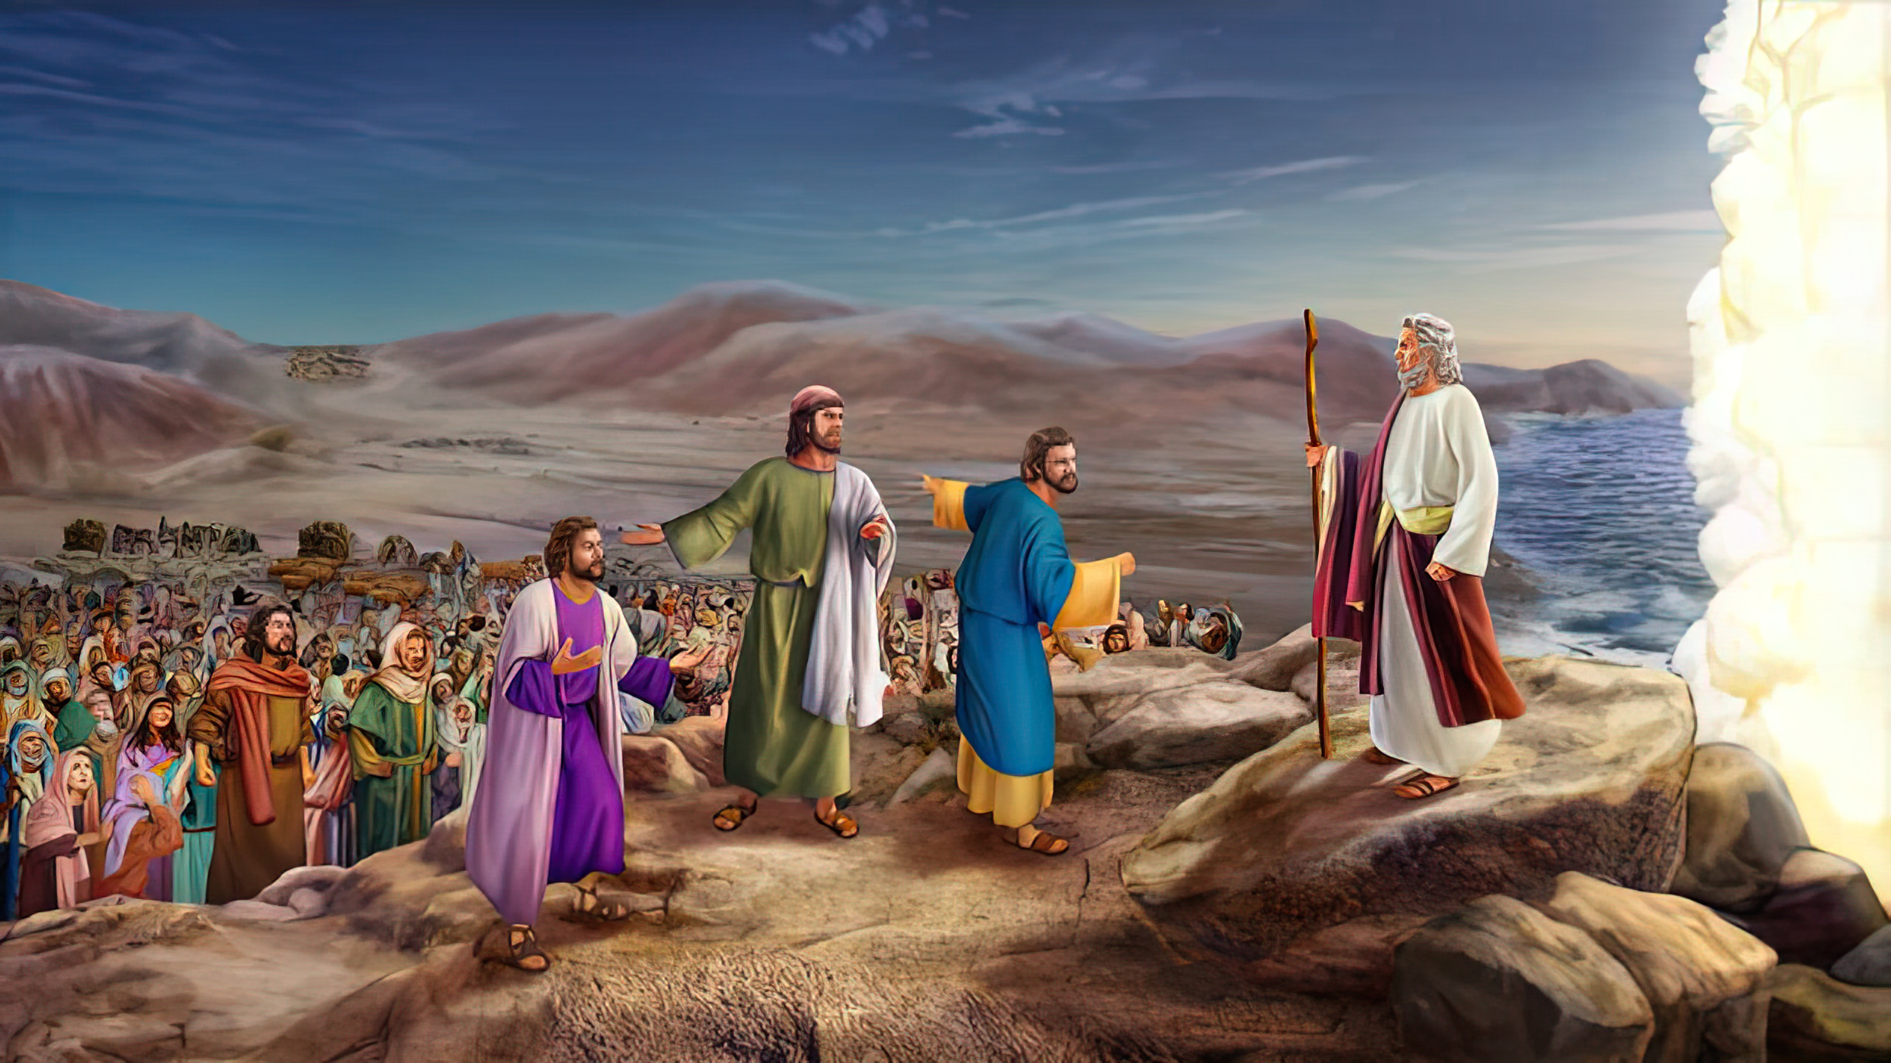
“Da sprach Mose zum Volk:
,Fürchtet euch nicht, steht fest und seht zu,
was für ein HEIL der HERR heute an euch tun wird.
Denn wie ihr die Ägypter heute seht, werdet ihr sie niemals wiedersehen.
Der HERR wird für euch streiten und ihr werdet stille sein.’ ” (2. Mose 14:13,14)
MERKTEXT

Slide 3
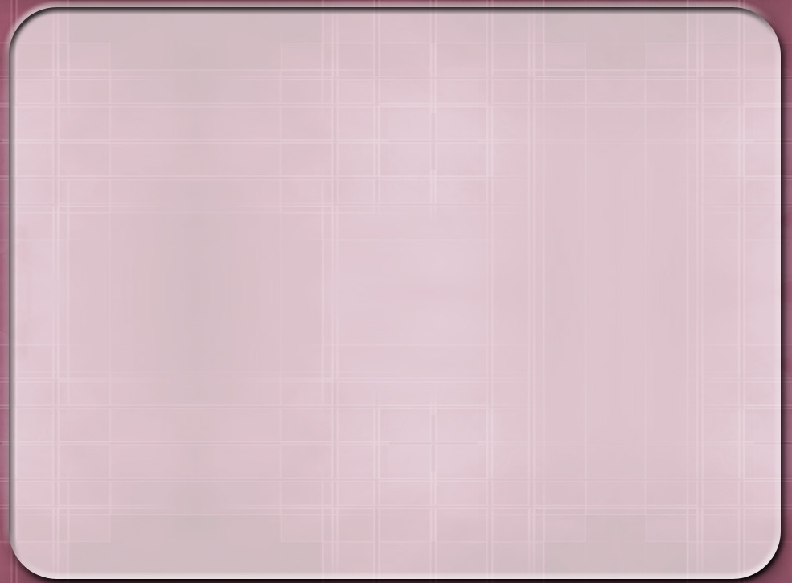
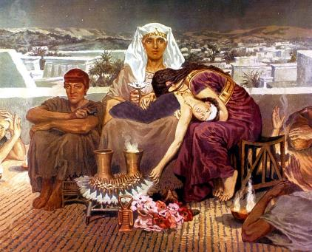
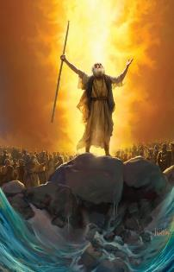
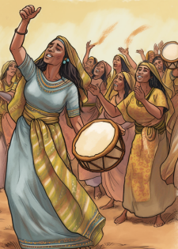
GOTT hatte von Anfang an gewarnt, dass der Auszug
aus Ägypten den Tod – oder zumindest die Todesgefahr –
für den Erstgeborenen Pharaos mit sich bringen würde
(2. Mose 4,22-23).
Um den Tod der Erstgeborenen
zu vermeiden und sie
aus Ägypten herausführen zu können,
hatte GOTT von ihnen
einen Akt des Glaubens verlangt:
das PASSAHFEST.
Nachdem sie
das Rote Meer
überquert hatten
und endlich
aus der Sklaverei
in Ägypten
befreit
worden waren,
brach Israel
in ein Loblied
auf ihren Befreier aus.
Nun, da Er sie
in eine Sackgasse geführt hatte,
war es an der Zeit,
den 2. Schritt des Glaubens
zu tun: vorwärts zu gehen.

Slide 4






Ü B E R
Der Auszug aus Ägypten:
  Bitte, zieht aus! (2. Mose 12:31-36)
  Die Weihe der Erstgeborenen (2. Mose 13:1-16)
  Der Durchzug durch das Rote Meer:
  Gefangen in der Wüste (2. Mose 13:17-14:12)
  Ein Weg im Meer (2. Mose 14:13-31)
Die Feier:
  Das Lied Moses (2. Mose 15:1-21)
So, 03. Aug ‘25 – Geht hin und dient dem HERRN
blick
Mo, 04. Aug ‘25 – Weihe der Erstgeborenen
Di, 05. Aug ‘25 – Der Durchzug durchs Rote Meer
Mi, 06. Aug ‘25 – Im Glauben vorangehen
Do, 07. Aug ‘25 – Das Lied von Mose

Slide 5
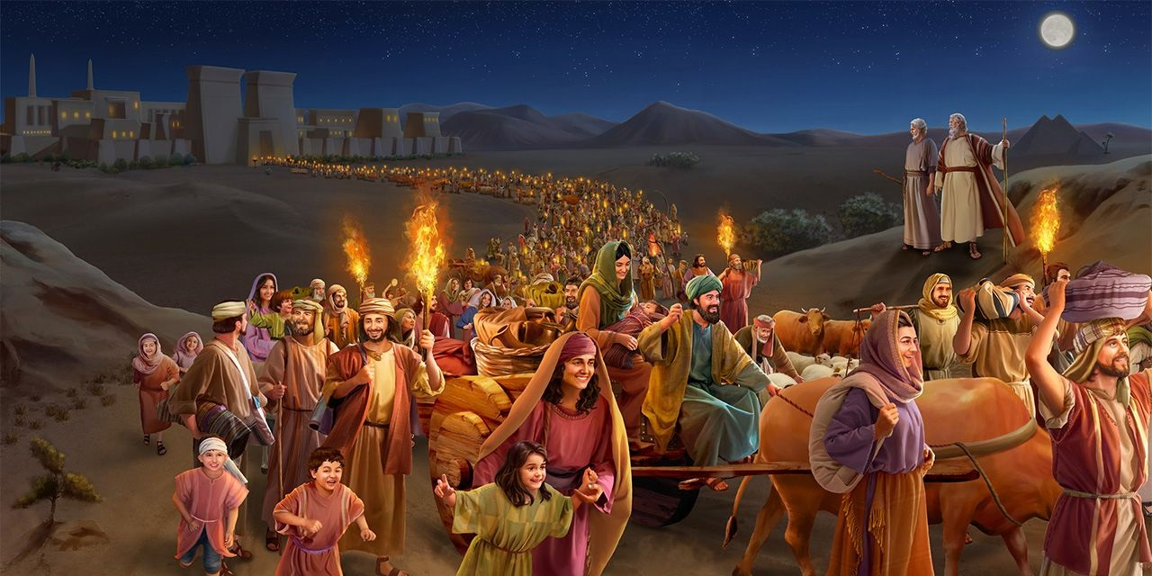
DER AUSZUG AUS ÄGYPTEN

Slide 6


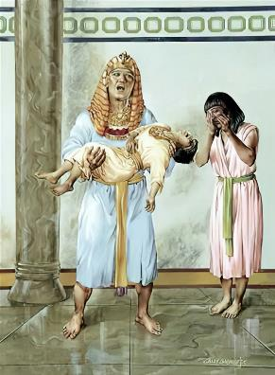
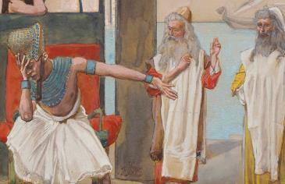
So, 03. Aug ‘25 –
Geht hin und dient dem HERRN
BITTE, ZIEHT AUS!
“Und die Ägypter drängten das Volk und trieben es eilends aus dem Lande; denn sie sprachen: ,Wir sind alle des Todes!’ ” (2. Mose 12:33)
Ganz Ägypten war verwüstet, „denn es gab kein Haus,
in dem nicht jemand gestorben war“ (2. Mose 12,30).
Die Erlaubnis Pharaos, dass Israel das Land verlassen durfte, kam zu spät.
Mit den Worten „Und segne auch mich“ (2. Mose 12,32)
brachte Pharao die Gefühle seines ganzen Volkes zum Ausdruck:
„Bitte lass uns nichts mehr widerfahren!“
Es war kein Ausdruck aufrichtiger Reue
für sein Fehlverhalten,
sondern vielmehr der Wunsch,
dass die Verwüstung aufhören möge.

Slide 7
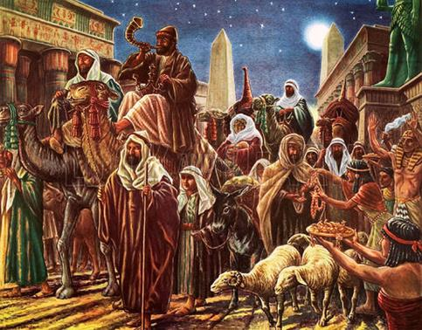
So, 03. Aug ‘25 –
Geht hin und dient dem HERRN
BITTE, ZIEHT AUS!
“Und die Ägypter drängten das Volk und trieben es eilends aus dem Lande; denn sie sprachen: ,Wir sind alle des Todes!’ ” (2. Mose 12:33)
Als Israel eine Bezahlung
für seine jahrelangen Dienste
verlangte,
„gaben die Ägypter ihnen,
was sie verlangten“
(2. Mose 12,36).
Auf diese Weise sorgte Gott dafür, dass sein Erstgeborener
Ägypten sicher verlassen konnte – und mit vollen Händen.

Slide 8
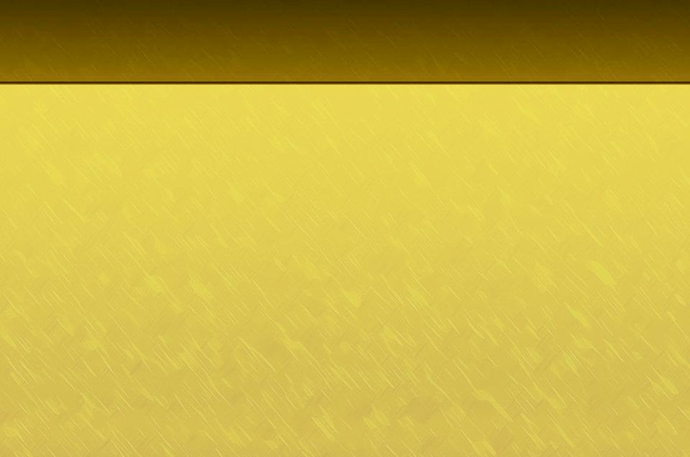
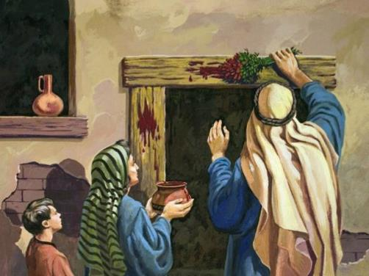
DIE WEIHE DER ERSTGEBORENEN
Mo, 04. Aug ‘25 – Weihe der Erstgeborenen
“so sollst du alles, was den Mutterschoß als Erstes durchbricht, für den HERRN aussondern, auch jeden ersten Wurf vom Vieh, den du bekommst; alles, was männlich ist, soll dem HERRN gehören.” (2. Mose 13:2)
Wie wurden die Erstgeborenen geweiht?
Sie wurden durch den Tod geweiht.
Jeder erstgeborene Sohn musste sterben. Aber es war vorgesehen,
dass der Erstgeborene
ersetzt werden sollte,
sodass ein anderes Wesen
an dessen Stelle sterben würde.
Beachte den Zusammenhang:
Israel ist Gottes Erstgeborener (2. Mose 4,22);
die Gemeinde ist heute
das geistliche Israel (Gal. 6,16);
deshalb müssen wir alle sterben,
um Gott geweiht zu sein;
aber es gibt ein Wesen, das an unserer Stelle gestorben ist.

Slide 9
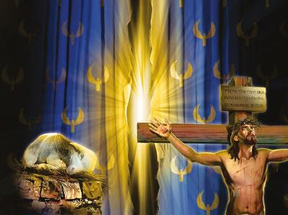
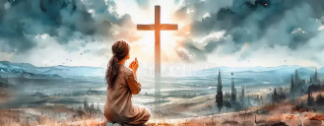
DIE WEIHE DER ERSTGEBORENEN
Mo, 04. Aug ‘25 – Weihe der Erstgeborenen
“so sollst du alles, was den Mutterschoß als Erstes durchbricht, für den HERRN aussondern, auch jeden ersten Wurf vom Vieh, den du bekommst; alles, was männlich ist, soll dem HERRN gehören.” (2. Mose 13:2)
Gott hat Seinen Teil
bereits getan.
Es liegt
in unserer Verantwortung, uns mit
Seinem erlösenden Blut bedecken zu lassen.
JESUS, „das Lamm Gottes” (Johannes 1:29), starb,
damit jeder, der JESU Blut
an die Tür seines Herzens streicht,
nicht sterben muss, sondern EWIGES LEBEN hat.

Slide 10
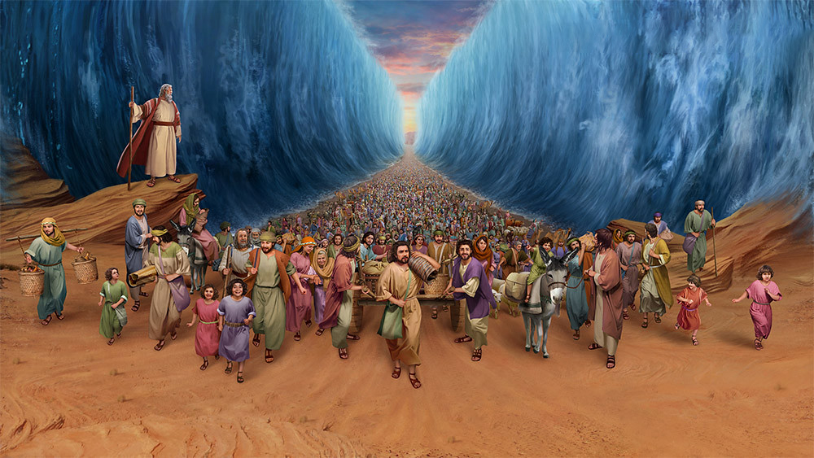
DER DURCHZUG DURCH DAS ROTE MEER

Slide 11


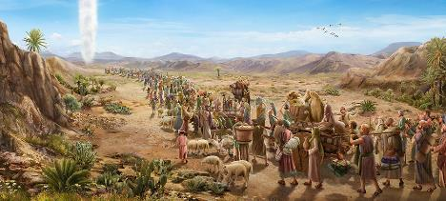
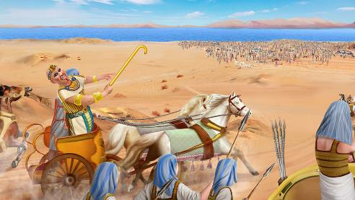
Di, 05. Aug ‘25 –
Der Durchzug durchs
Rote Meer
GEFANGEN IN DER WÜSTE
“Dann wird der Pharao von den Israeliten denken: ›Ratlos irren sie im Lande umher, die Wüste hält sie umschlossen!‹” (2. Mose 14:3)
Mit der Erlaubnis Pharaos
zog Israel „kampfbereit“ aus
(2. Mose 13,18 NIV).
Aber Gott wollte nicht, dass sie in den Krieg zogen,
also führte er sie auf einem Umweg
(2. Mose 13,17).
In der Zwischenzeit bereute der Pharao seine Umkehr
und verfolgte Israel (2. Mose 14,5).
Israel war nun in der Wüste gefangen,
ohne Möglichkeit zur Flucht
(2. Mose 14,2-3.9).

Slide 12
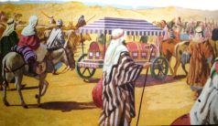
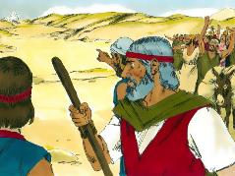
Di, 05. Aug ‘25 –
Der Durchzug durchs
Rote Meer
GEFANGEN IN DER WÜSTE
“Dann wird der Pharao von den Israeliten denken: ›Ratlos irren sie im Lande umher, die Wüste hält sie umschlossen!‹” (2. Mose 14:3)
Als Zeichen ihres Glaubens
hatten sie Josephs Gebeine mitgenommen
(2. Mose 13,19).
Außerdem führte Gott sie auf wundersame Weise
(2. Mose 13,21).
„Gedenkt Seiner Wunder,
die Er getan hat“
(1. Chr. 16:12a)
Als sie jedoch die Armee des Pharao sahen,
brach ihr Glaube völlig zusammen (2. Mose 14,10-12).
Wie schnell hatten sie die Wunder vergessen,
die sie erlebt hatten! Könnte uns das auch passieren?

Slide 13

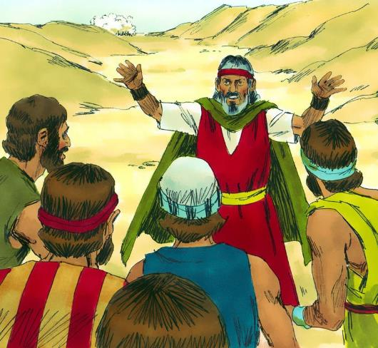
Mi, 06. Aug ‘25 –
Im Glauben vorangehen
EIN WEG IM MEER
Angesichts des mangelnden Glaubens des Volkes
ermutigte Mose sie, auf GOTT zu vertrauen
(2. Mo 14,13-14):
“Fürchtet euch nicht”
Der 1. Schritt zum Sieg ist
das Vertrauen auf GOTT.
“steht fest”
Wir müssen geduldig auf unserem Posten ausharren,
ohne zu murren.
“seht … HEIL”
Wenn wir uns
von GOTT leiten lassen,
ist der Sieg sicher.
“JHWH wird für euch streiten”
GOTT kämpft für uns
gegen Satan und die Sünde. GOLGATHA ist der größte Beweis!

Slide 14
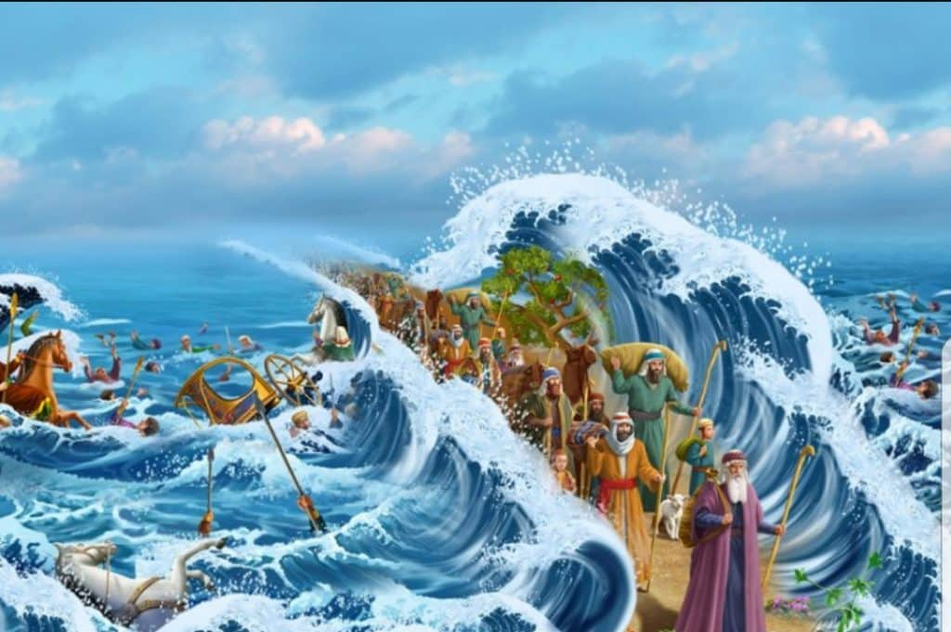
Mi, 06. Aug ‘25 –
Im Glauben vorangehen
EIN WEG IM MEER
“Da sprach Mose zum Volk: Fürchtet euch nicht, steht fest und seht zu, was für ein HEIL der HERR heute an euch tun wird. Denn wie ihr die Ägypter heute seht, werdet ihr sie niemals wiedersehen.14 Der HERR wird für euch streiten, und ihr werdet stille sein.” (2. Mose 14:13-14)

Slide 15

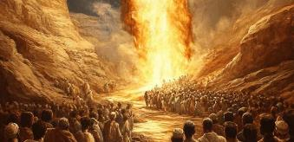
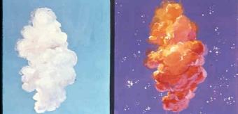
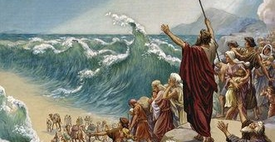
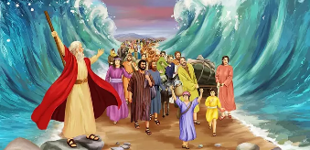
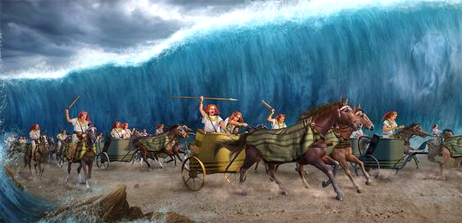
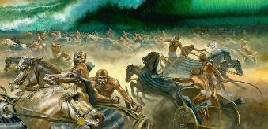
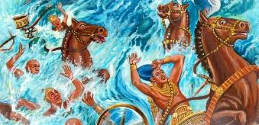
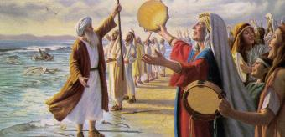
Mi, 06. Aug ‘25 –
Im Glauben vorangehen
EIN WEG IM MEER
Gott gab dem Volk nur ein Gebot: „Geht vornan“ (2. Mose 14,15).
Von diesem Moment an begann das Unerwartete (2. Mose 14,19-31):
Der Engel Gottes und die Wolkensäule standen zwischen dem Lager Israels und dem Lager der Ägypter.
In der Nacht war die Säule für die Ägypter Dunkelheit und für die Israeliten Licht.
Mose hob seinen Stab und das Meer teilte sich, sodass Israel auf trockenem Boden hindurchziehen konnte.
Israel ging ins Meer hinein, mit den Wassern als Mauern zu ihrer Rechten und zu ihrer Linken.
Auch die Ägypter gingen ins Meer hinein.
Bei Tagesanbruch brachte Gott die Ägypter in Verwirrung.
Als sie versuchten, sich zurückzuziehen, kehrte das Meer in seinen Lauf zurück und vernichtete die ganze Armee.
Von der Küste aus sah Israel den Sieg und glaubte an Gott und an Moses.

Slide 16
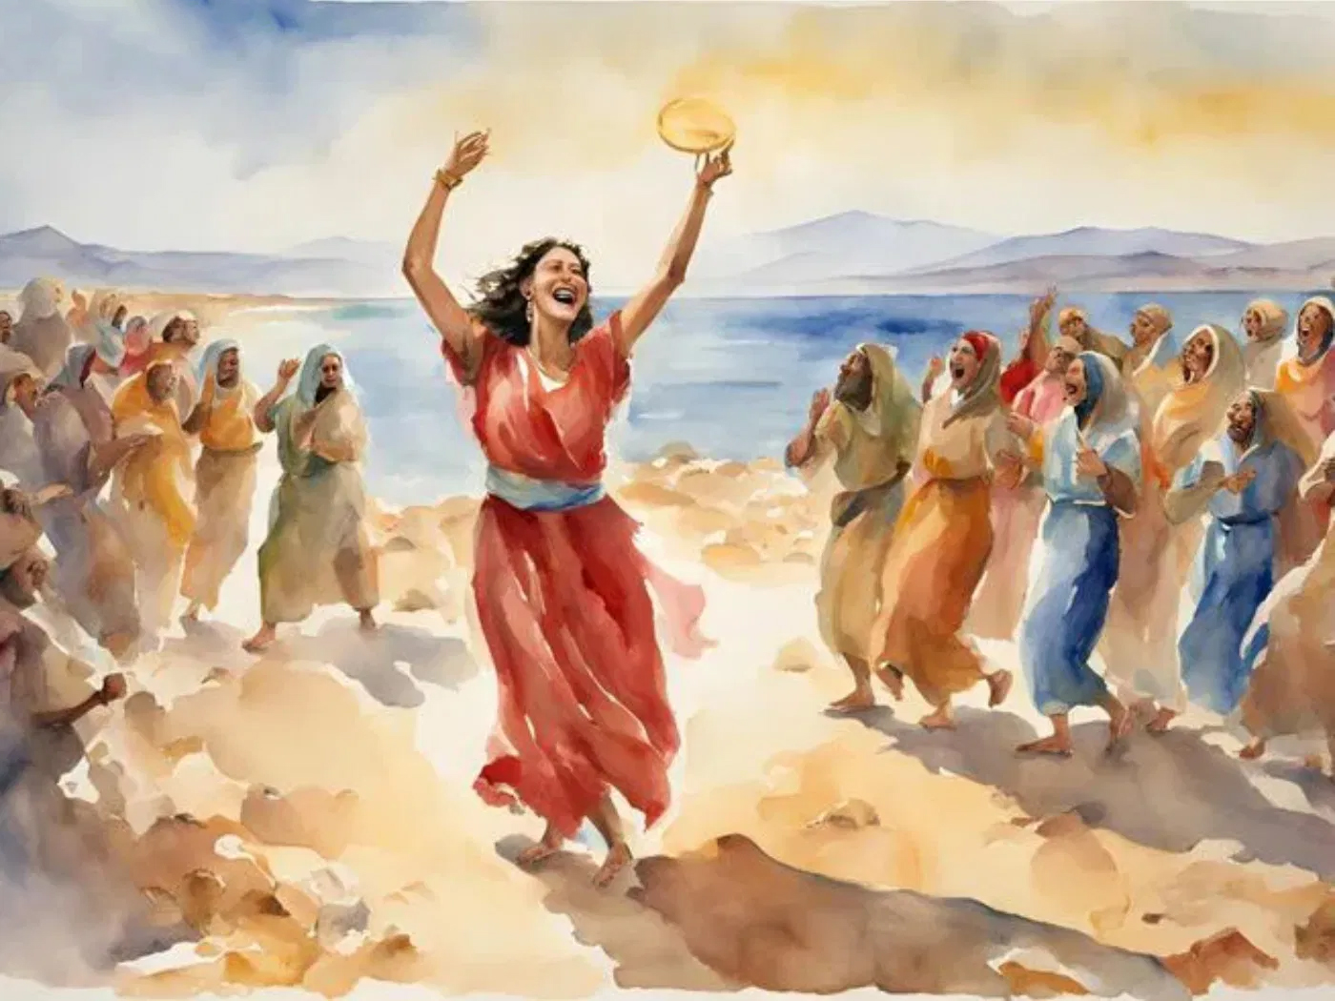
DIE
FEIER

Slide 17


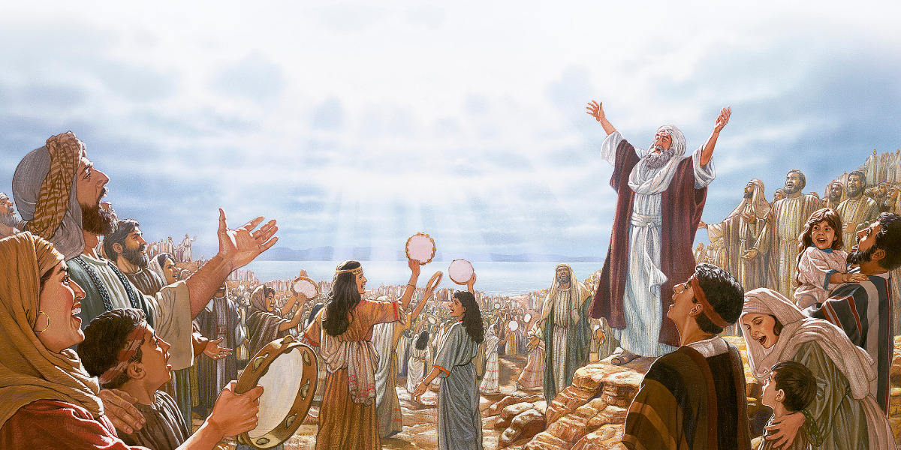
Do, 07. Aug ‘25 – Das Lied von Mose
DAS LIED MOSES
“und sangen das Lied des Mose, des Knechtes Gottes, und das Lied des Lammes: Groß und wunderbar sind deine Werke, Herr, allmächtiger Gott! Gerecht und wahrhaftig sind deine Wege, du König der Völker.” (Offenbg. 15:3)
In diesem Lied
wird nicht erwähnt,
was Israel getan hat.
Es lobt nicht nur GOTT dafür, dass Er den Feind vernichtet hat
(2. Mose 15,6),
sondern bewundert Ihn auch für Seine Taten
(2. Mose 15,11).
Die Reaktion derer,
die hören,
was geschehen ist,
wird angekündigt
(2. Mose 15,14).
Als Moses sieht, was geschehen ist,
stimmt er mit Israel ein LOBLIED an,
während Miriam zusammen mit den Frauen
im Chor antwortet
(2. Mose 15:1, 20-21).

Slide 18
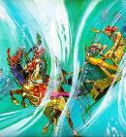
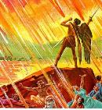
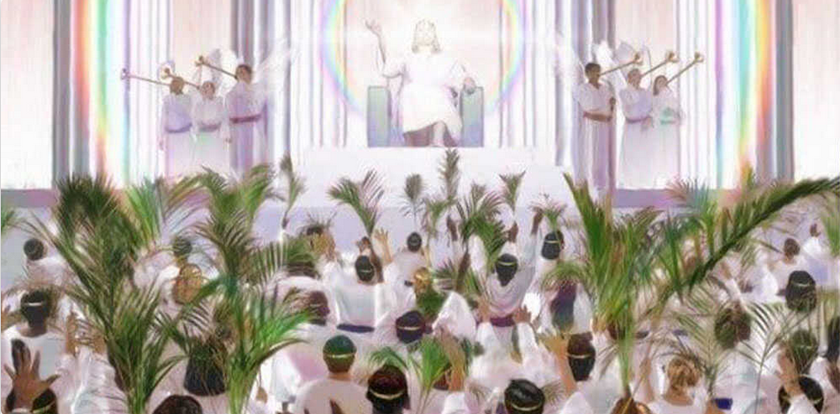
Do, 07. Aug ‘25 – Das Lied von Mose
DAS LIED MOSES
“und sangen das LIED DES MOSE, des Knechtes GOTTES, und das LIED DES LAMMES:
,Groß und wunderbar sind Deine Werke, HERR, allmächtiger GOTT!
Gerecht und wahrhaftig sind Deine Wege, Du KÖNIG DER VÖLKER.” (Offenbg. 15:3)
Außerdem
wird angekündigt,
was GOTT
noch tun wird:
„Du wirst sie
bringen
und sie
auf dem BERG
DEINES ERBES
pflanzen“
(2. Mose 15,17).
Wenn GOTTES Gerichte offenbar
und das Böse und die Unterdrückung ausgerottet worden sind, werden die Erlösten der Völker
Ihn für diese gerechten Gerichte preisen
und das LIED MOSES und des LAMMES singen. (Offbg. 15,3)

Slide 19
Indem GOTT unsere Seelen
von der Knechtschaft der Sünde befreit hat,
hat er uns eine Erlösung geschenkt,
die größer ist als die der Hebräer am Roten Meer.
Wie das hebräische Volk sollten wir den HERRN von ganzem Herzen, mit ganzer Seele und mit unserer Stimme
für seine „wunderbaren Taten an den Menschenkindern” preisen.
Diejenigen, die über GOTTES große Barmherzigkeit nachdenken
und Seine kleineren Gaben nicht vergessen,
werden den Gürtel der Freude anlegen
und in ihren Herzen dem HERRN ein Lied singen.
Die täglichen Segnungen, die wir aus GOTTES Hand empfangen
vor allem der Tod JESU, der uns das Glück
und den HIMMEL in greifbare Nähe gebracht hat,
sollten Anlass zu ständiger Dankbarkeit sein.
E. G. White, Conflict and Courage (Konflikt und Mut), 28. März

